Slide 1
实装处装备管理办 2024年3月
装备资产管理系统
报废申请操作流程

Slide 2
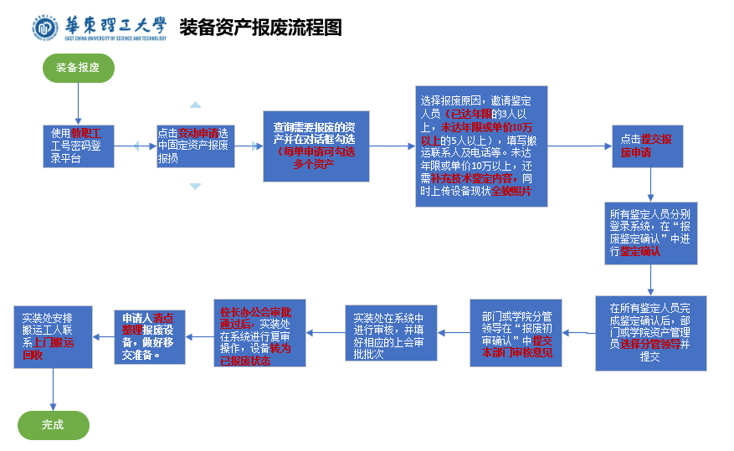
一：华东理工大学装备资产报废流程
操作必备条件：使用360浏览器极速模式、火狐浏览器、谷歌浏览器或IE10以上浏览器登录，设置为允许显示“弹出式窗口” 登录网址https://gzpt.ecust.edu.cn/html/index/index.html 安装浏览器后请务必至http://sbc.ecust.edu.cn网址中资料下载选项装备资产目录中进行固定资产打印插件下载安装。

Slide 3
提交报废申请时主要注意事项
*所有设备需在校长办公会审议通过后方可交接实物，交接前由原使用单位及领用人负责保管！
1.报废申请的所有步骤均需在网上操作完成。
2.原则上必须整套报废资产移交，不得私自拆分截留。
3.报废原因填写时应实事求是，不得虚报。
4.未达年限或单价10万以上设备，还需进一步补充技术鉴定内容，包括说明具体损坏或老化的部件、是否有零配件更换、维修次数及成本、继续使用安全风险、为什么要提前报废、是否同意报废等;同时需上传设备现状全貌照片，以设备名称+设备编号命名后上传。
5.多件设备申请报废时，只能按同类别勾选，如按已达年限类、未达年限类、单价10万以上类分别勾选。
6. 所有报废仪器设备原则上必须先办理报废手续，待校长办公会过会审核后移交，不得先送报废设备再补办手续。
7.对于丢失设备资产，按照学校装备资产相关管理规定赔偿处理。

Slide 4
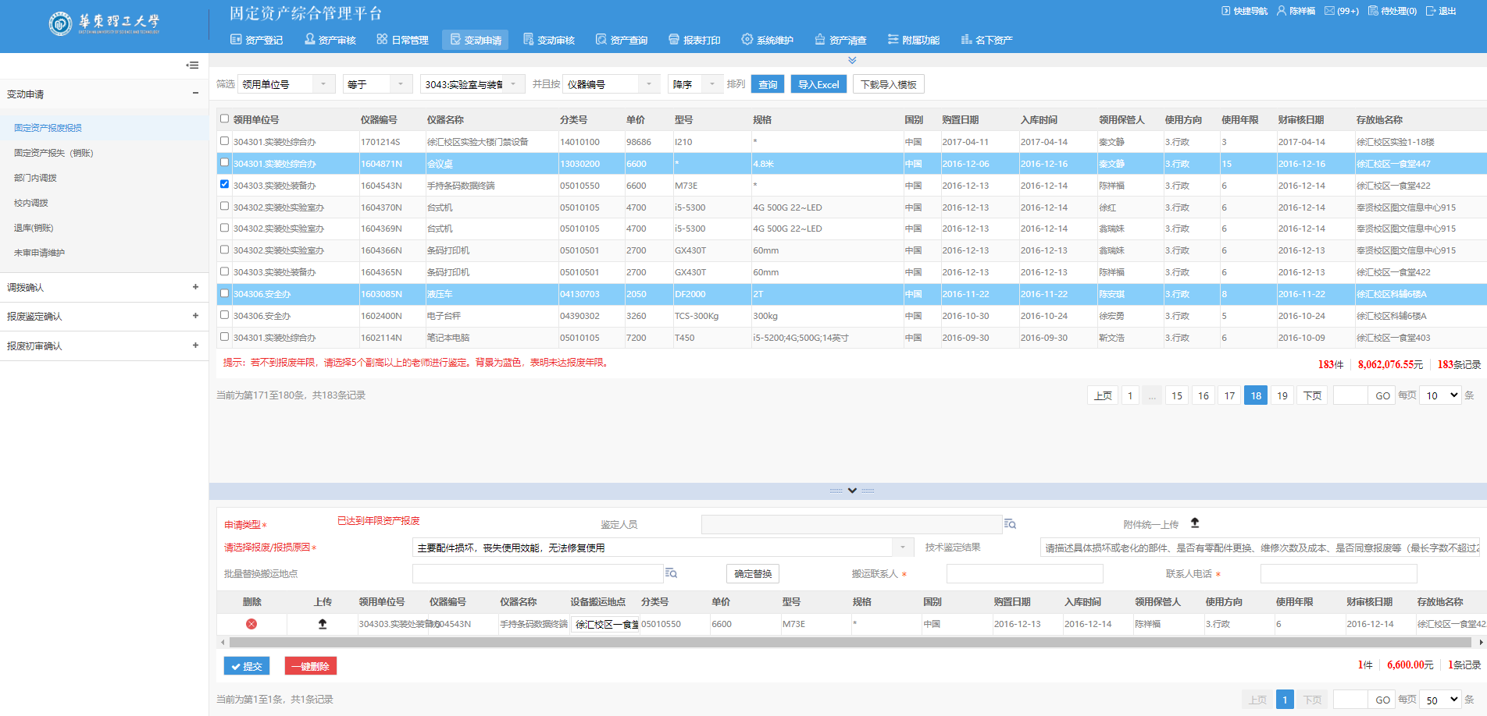
一：申请人提交报废申请操作
3：选择查询搜索方式，可选仪器编号，设备号，领用人等模式
2：选择固定资产报废报损
1：点击变动申请
9：单价10万以上或者不到年限设备，需上传设备现状全貌照片
8：单价10万以上或者不到年限设备，需进一步细化技术鉴定内容
5：下拉菜单选择报废原因
4：在需要报废的资产前方框内打勾，可以勾选多件设备。不过，需要分别按已达年限、未达年限、单价10万以上情况分类提交申请
6：选择技术鉴定人员，已达年限的，选择3位以上（至少一位副高）；未达年限或单价10万以上，选择5位以上（均为副高以上）
7：填写设备回收搬运联系人及电话

Slide 5
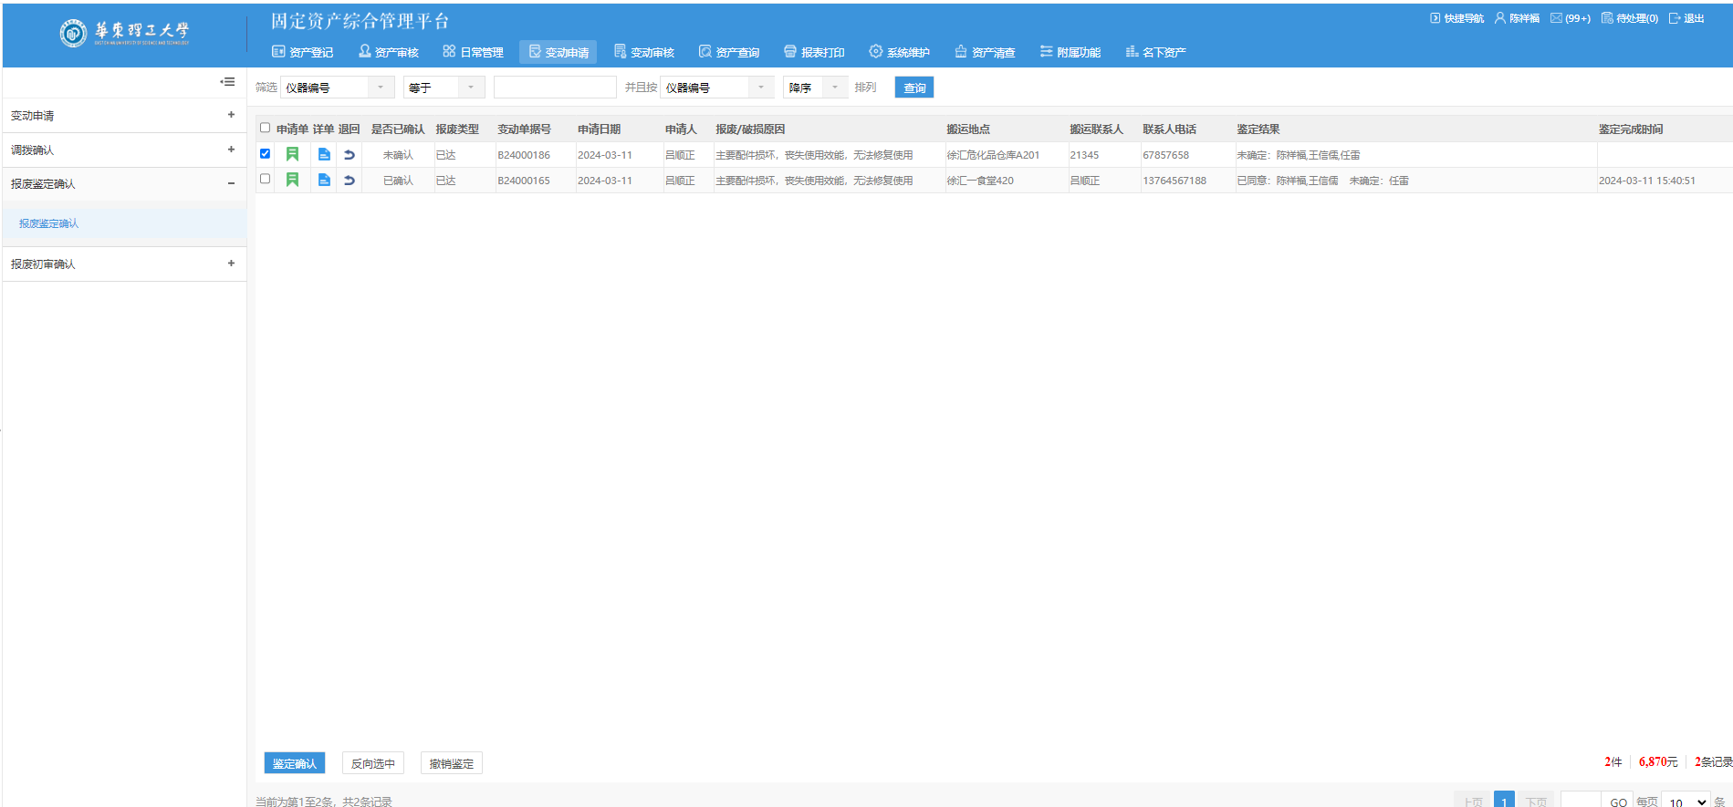
二：鉴定人员鉴定确认操作
2：勾选需要鉴定的报废申请单，点击右侧绿色“申请单”，可以看到需要技术鉴定的所有设备清单
4：注意察看鉴定结果，只有所有鉴定人员 均“鉴定确认”后，才完成技术鉴定环节
1：在“变动申请”中，点击“报废鉴定确认”
3：点击“鉴定确认”，完成技术鉴定

Slide 6
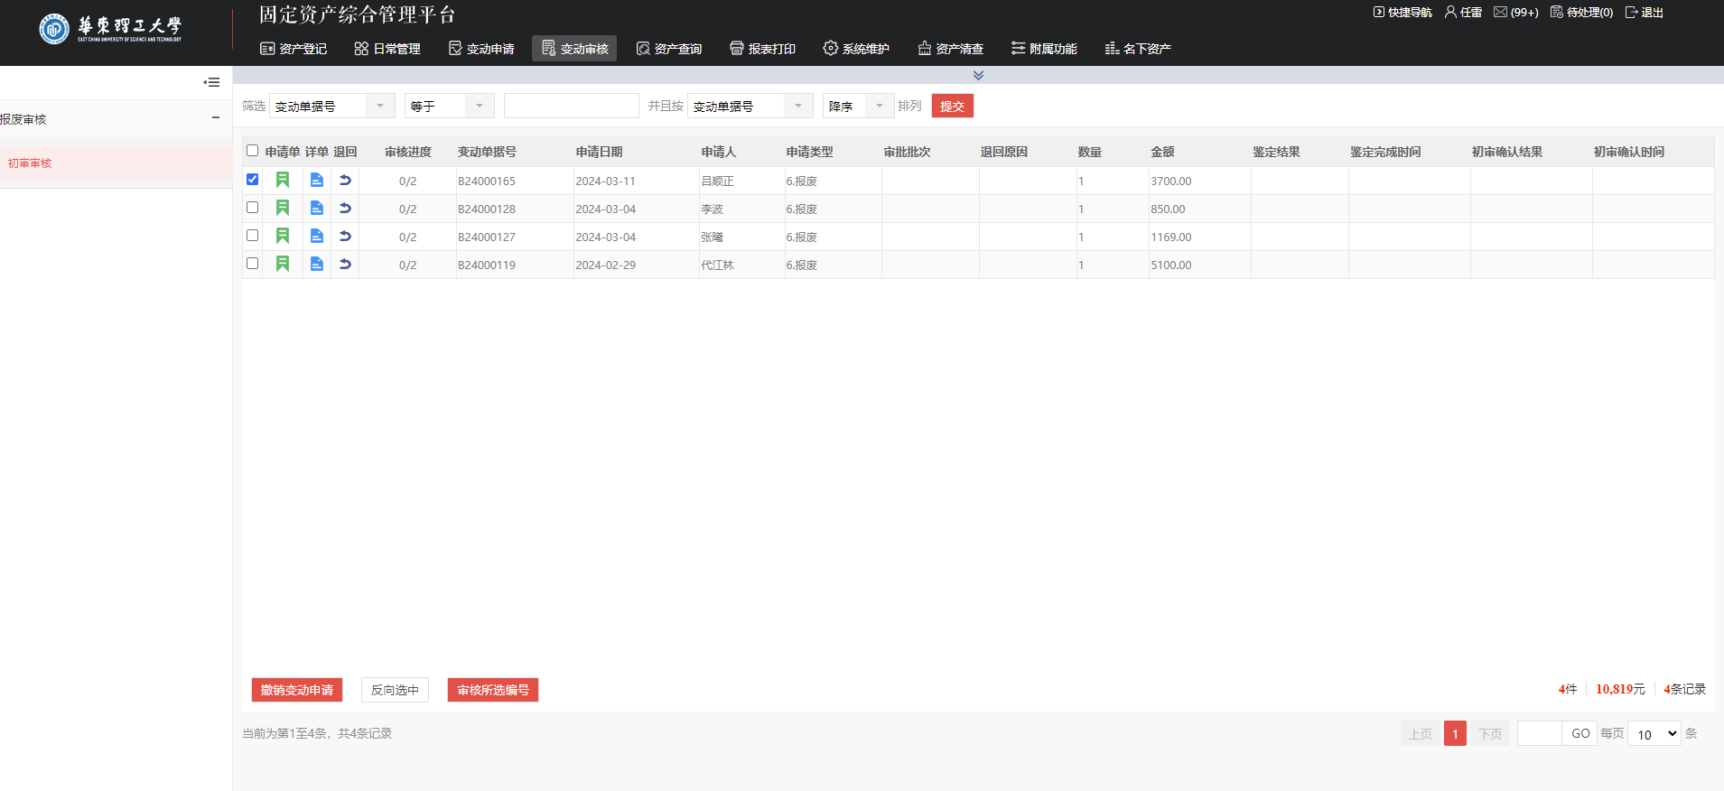
三：所在部门管理员初审操作
2：管理员点击“初审审核”
3：勾选需要 “初审审核”的报废申请单
1：管理员点击“变动审核”
4：点击“审核所选编号”的报废申请单

Slide 7
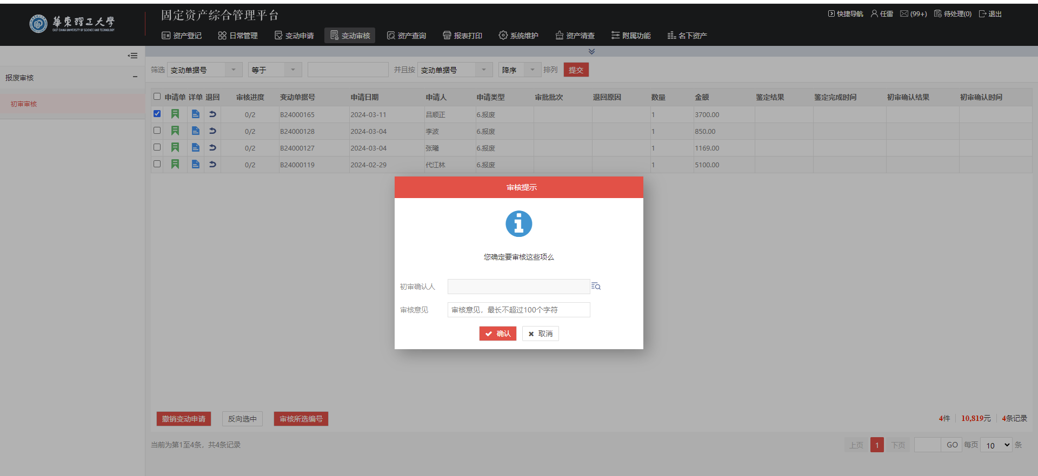
三：所在部门内部流转操作 （管理员选择、分发给部门分管领导）
1. 勾选需要审核的单据
3. 选择所在部门资产审批领导
4. 点击“确认”
2. 点击“审核所选编号”

Slide 8
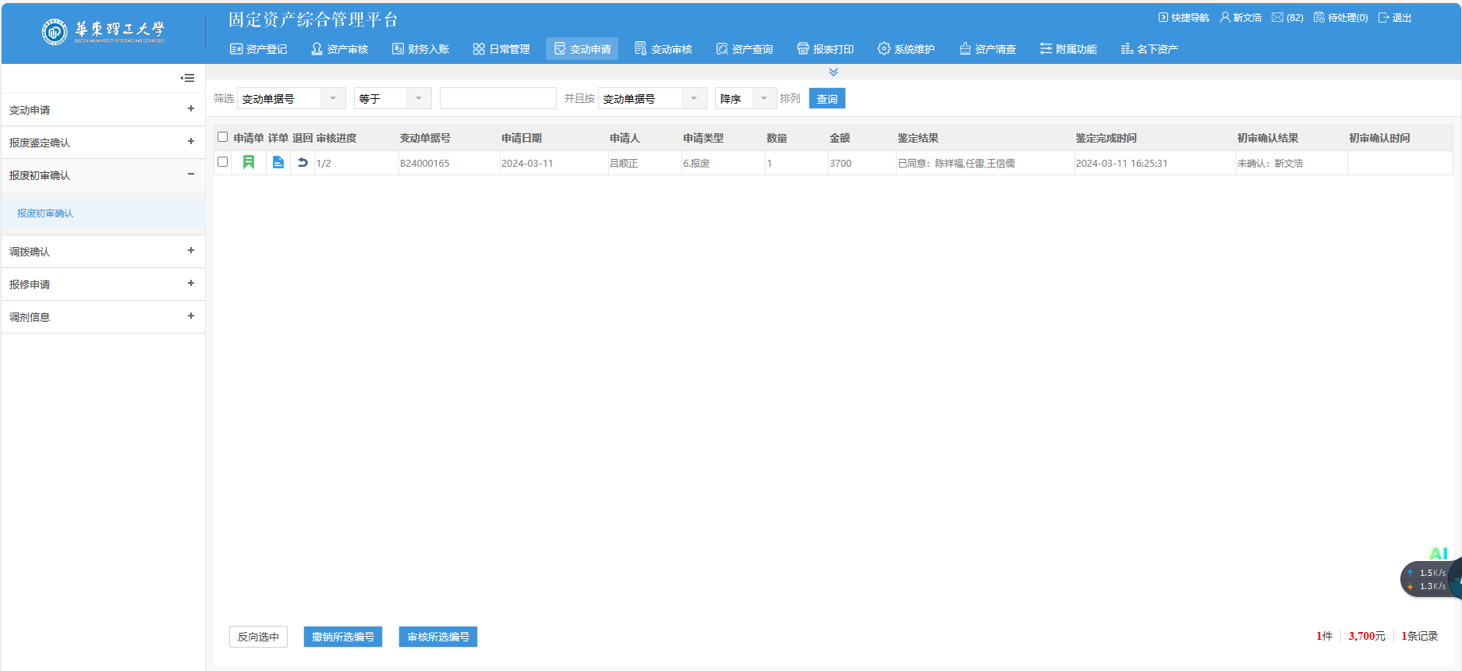
四：所在部门领导审批操作
1. 点击“变动申请”
3. 勾选所审报废申请单
4. 点击申请单，察看申请报废设备清单
2. 点击“报废初审确认”
5. 点击“审核所选编号”，再点击“确定”，完成部门内部审核

Slide 9
谢 谢！
如有疑问，请致电我们装备办
陈祥福：64252620
吕顺正、王信儒：64253991

